Slide 1
Учебный план в соответствии с ФГОС СОО : возможности корректировки
Фомичева Анна Николаевна, к.б.н., зам. директора
Средней школы «Провинциальный колледж»

Slide 2
Требования к учебному плану
Включает учебные занятия за 2 года на одного обучающегося — не менее 2170 часов и не более 2590 часов (не более 37 часов в неделю)
11-12 учебных предметов.
Курсы по выбору:
элективные (=дополнительные учебные предметы);
факультативные.
Индивидуальный проект (выделено учебное время).

Slide 3
Работа по формированию ИУП
Многократное информирование учащихся и родителей.
Лист выбора ИУП.
Аннотации к курсам по выбору.
Ознакомление с учебным планом под подпись.
Возможность внесения изменений в течение 2-х недель в сентябре.

Slide 4
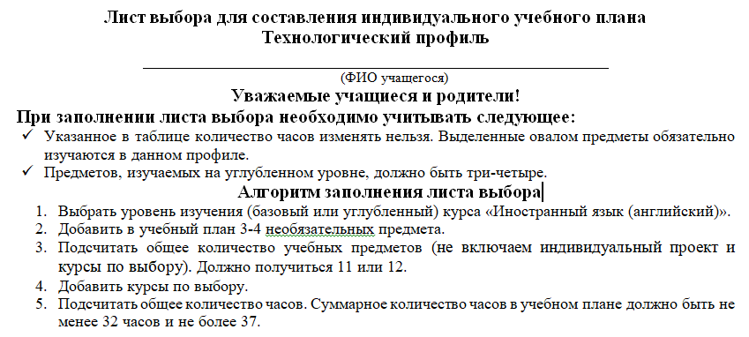

Slide 5
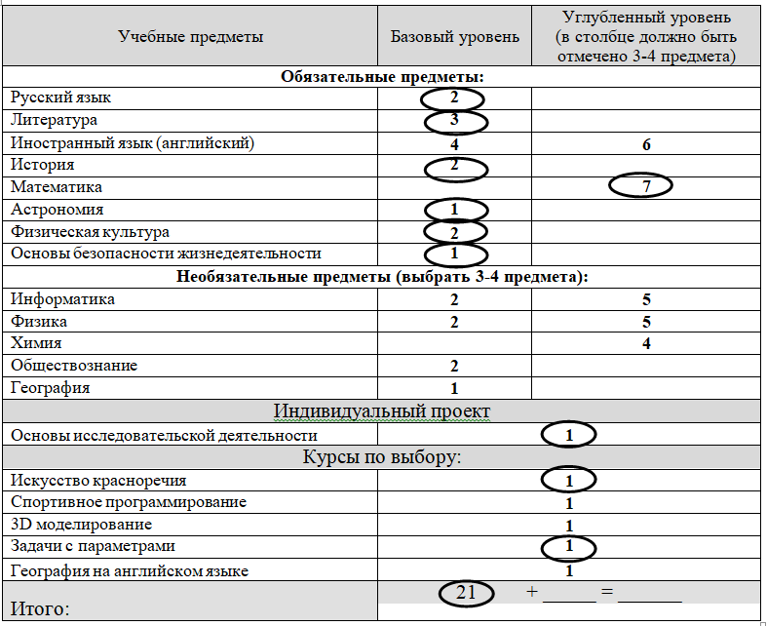

Slide 6
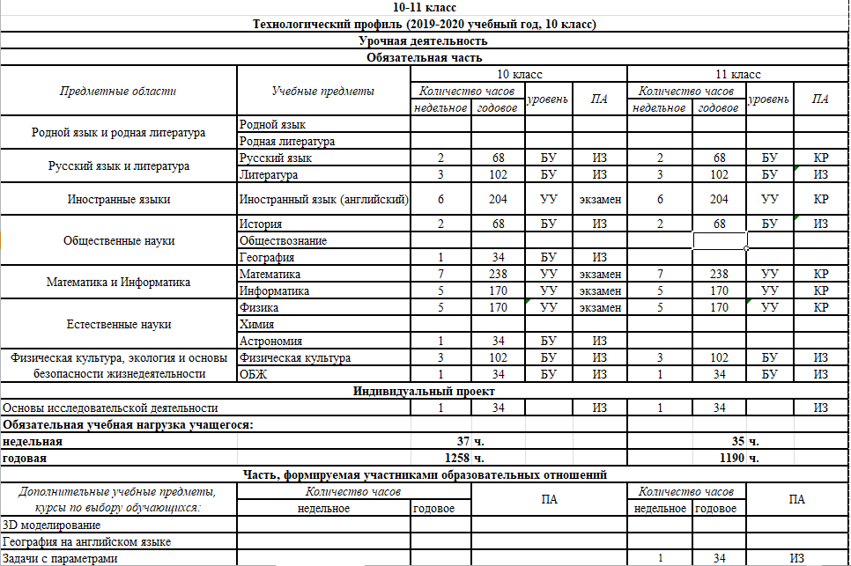

Slide 7
Смена учебного плана в соответствии с положением об ИУП
Основание - личное заявление родителей (или законных представителей) с указанием причин изменения учебного плана и запроса на конкретные изменения.
Внесение изменений и (или) дополнений в ИУП возможно в 10 классе по окончании полугодия (декабрь), учебного года (май).
Все изменения и (или) дополнения должны быть согласованы.
Зачетное мероприятие по отдельным предметам предполагается если:
предмет не изучался;
повысился уровень изучения предмета;
Оценки за зачетное мероприятие засчитываются как полугодовые, годовая оценки, ПА по предмету.
Протокол зачетного мероприятия хранится у зам. директора по УР.

Slide 8
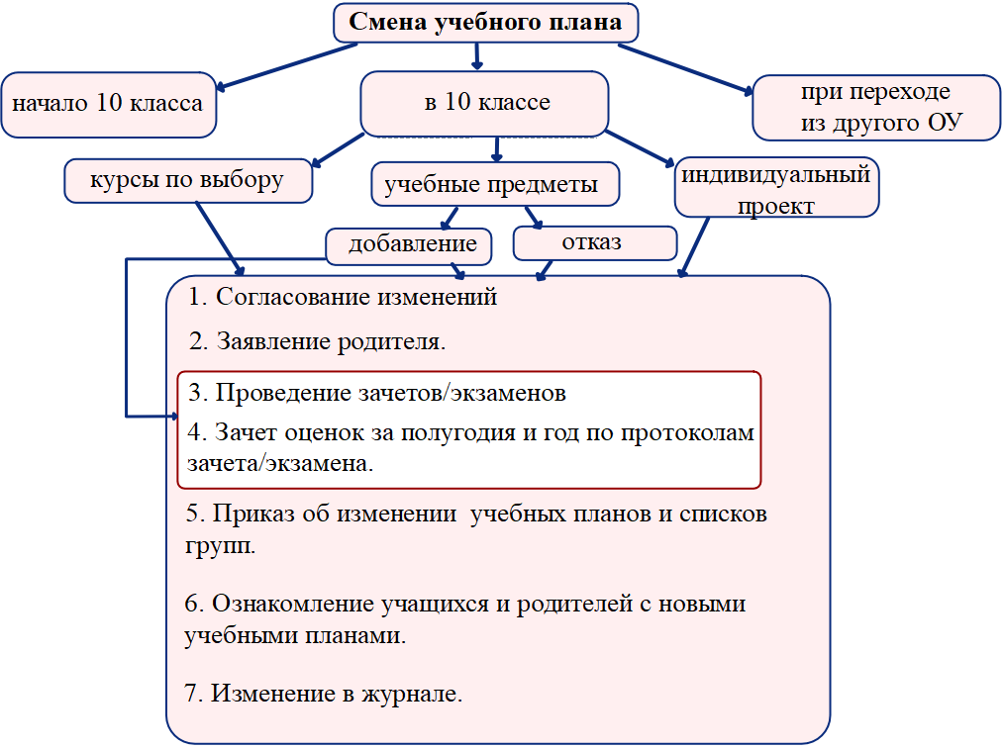

Slide 9
Учебные предметы

Slide 10
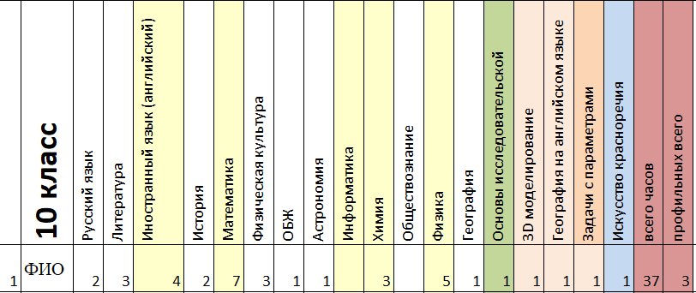
Согласование изменений в ИУП

Slide 11
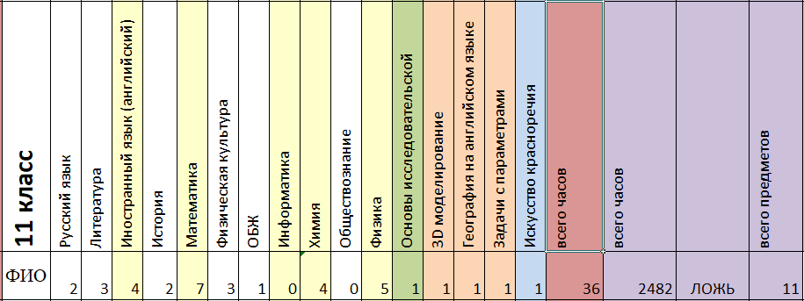
Согласование изменений в ИУП

Slide 12
Контролируем
Наличие всех обязательных предметов.
Общее количество предметов за 2 года (11-12).
Количество углубленных предметов, кроме универсального профиля (3-4).
Общее количество часов за 2 года (2590 -2170 часов).
Недельное количество часов (не более 37)
Наличие в учебном плане курсов по выбору (минимум один за 2 учебных года).
Наличие часов, выделенных на индивидуальный проект.
Наличие темы проекта.

Slide 13
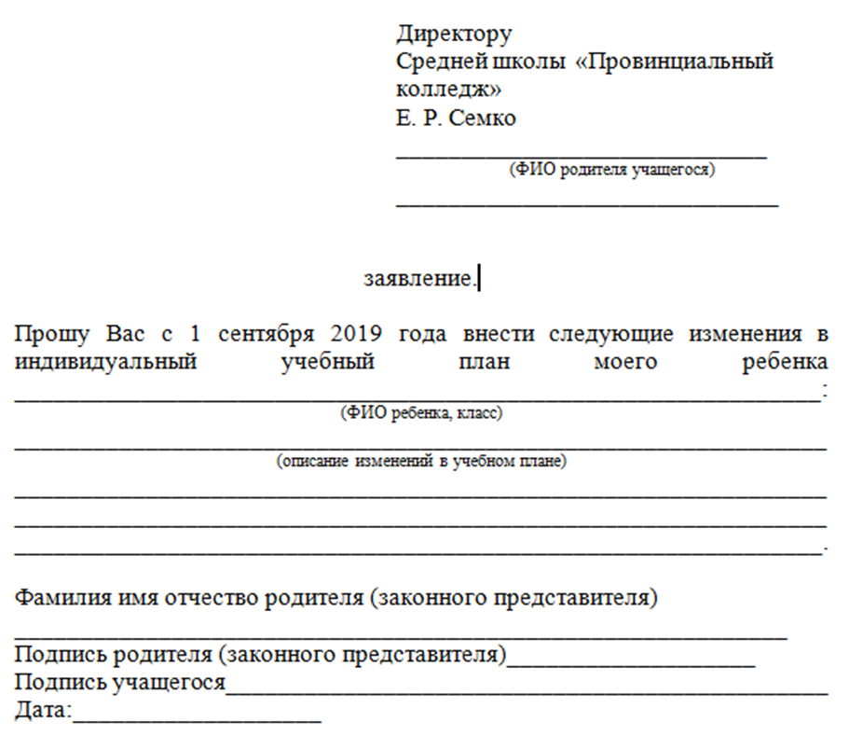

Slide 14
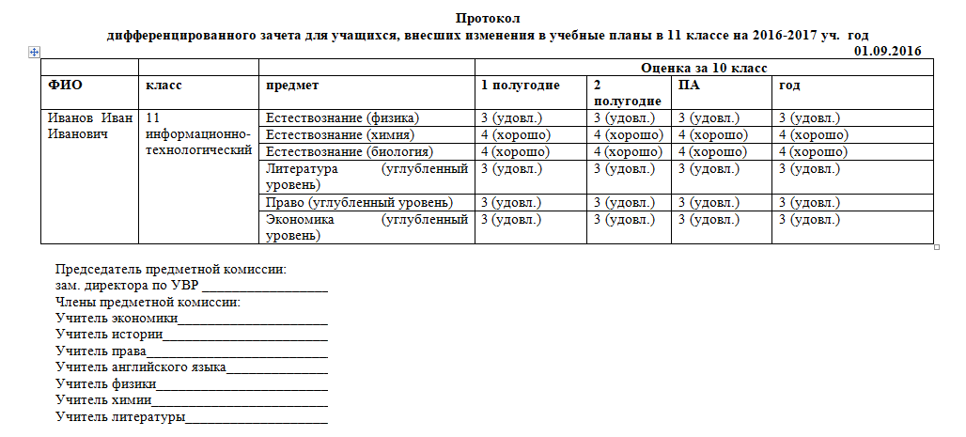

Slide 15
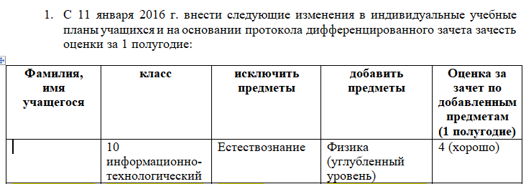

Slide 16
Курсы по выбору
Две программы одного и того же курса по выбору на 1 год и на 2 года.
Добавление курса без зачетных мероприятий.

Slide 17
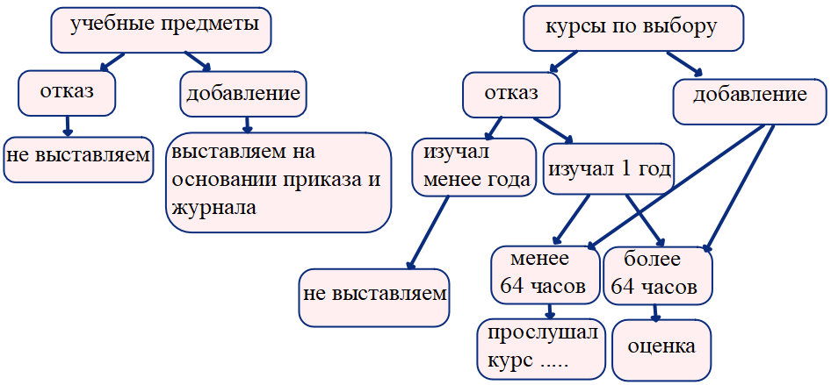
Выставление оценок в аттестат

Slide 18
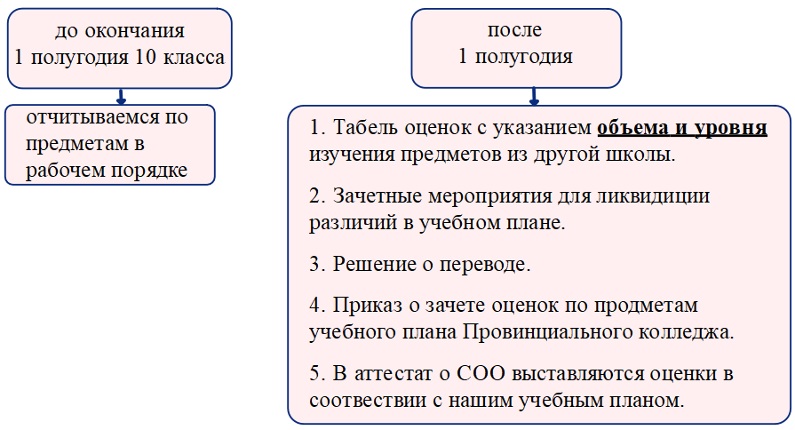
Смена учебного плана при переводе
из другого ОУ

Slide 19
Зачет результатов освоения учебных предметов осуществляется при одновременном выполнении следующих условий:
эти предметы входят в учебные планы образовательного учреждения;
тематика курсов по выбору совпадает;
количество часов, отведенное на изучение предмета в сторонней организации, составляет не менее 80% от количества, отведенного на их изучение в учебном плане Школы.

Slide 20
Зачетное мероприятие по отдельным предметам (курсам) предполагается в следующих случаях:
предмет, включенный в индивидуальный учебный план учащегося в Средней школе «Провинциальный колледж», не изучался;
количество часов на изучения предмета составляет менее 80% количества, отведенного на их изучение в учебном плане Школы.
Оценка за зачетное мероприятие засчитывается как полугодовые, годовая оценки, ПА по предмету.

Slide 21
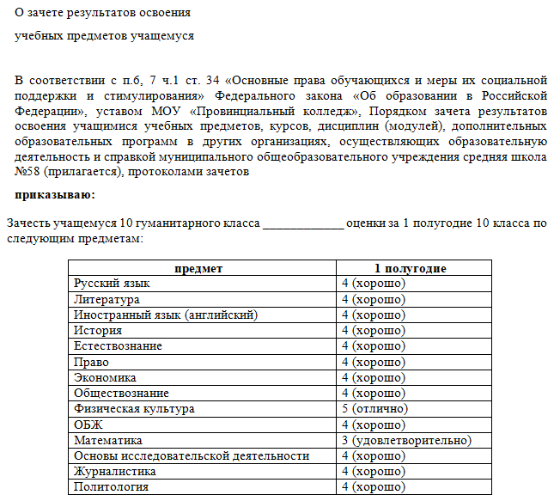

Slide 22
Спасибо за внимание!
Презентация будет выставлена на сайте Средней школы «Провинциальный колледж» в разделе ФГОС.
https://pcollege.edu.yar.ru/

